Slide 1

Exposición Grupo 3:
Cinemática y Control
Transmisiones, Programación y Representación de la Orientación
Robótica Industrial - Análisis y Aplicación en Dobot Magician
Jesús Hernández
Adrián Martínez
Yeiner Castro

Slide 2
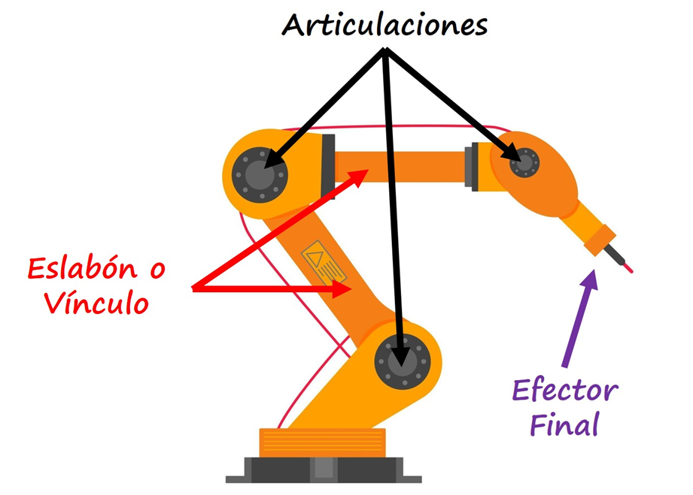
I. BLOQUE CONCEPTUAL: TRANSMISIONES Y REDUCTORES
Las características dinámicas de los robots industriales dependen críticamente de los sistemas de transmisión.
motores eléctricos utilizados (paso a paso o servomotores) operan óptimamente a altas velocidades y bajo par.
las articulaciones robóticas exigen exactamente lo opuesto: alta capacidad de carga (torque) a velocidades moderadas o bajas

Slide 3
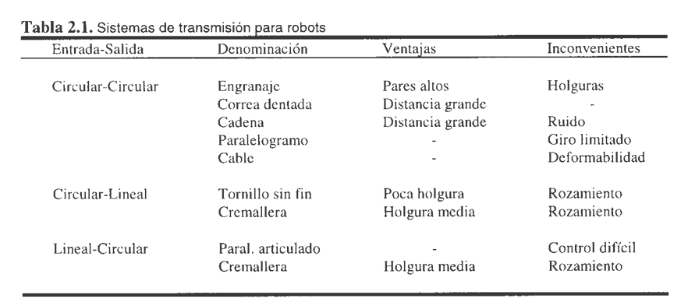
I. BLOQUE CONCEPTUAL: TRANSMISIONES Y REDUCTORES
Las transmisiones: Sistemas mecánicos encargados de transferir la potencia desde el actuador hasta la articulación del robot (Barrientos et al., Fundamentos de robótica).
Tomado de Barrientos et al., Fundamentos de robótica

Slide 4
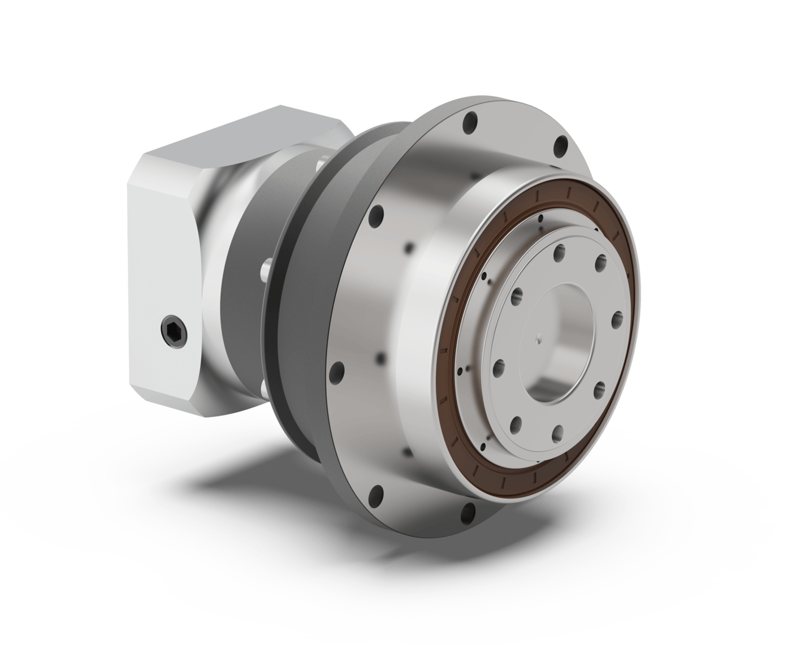
I. BLOQUE CONCEPTUAL: TRANSMISIONES Y REDUCTORES
Reductores: encargados de adaptar el par y la velocidad de la salida del actuador a los valores adecuados para el movimiento de los elementos del robot (Barrientos et al., Fundamentos de robótica).
El actuador entrega su movimiento a un eje de alta velocidad. Este se conecta a un primer engranaje del reductor, que es un piñón, y engrana con otro piñón más grande (una rueda) con más dientes.
Por la diferencia del número de dientes, la rueda gira a una velocidad menor a la del piñón, pero con más par
Ejemplo: reductor de velocidad para robots.

Slide 5
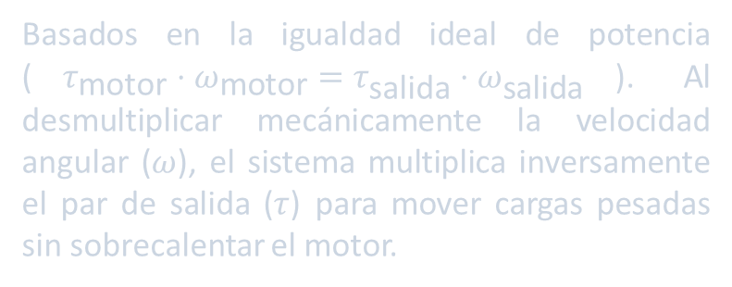
I. BLOQUE CONCEPTUAL: TRANSMISIONES Y REDUCTORES
FUNDAMENTOS FISICOS
Transmisores
Reductores
Reducción del momento de Inercia
Permiten trasladar la potencia mecánica a distancia (mediante correas, cadenas, engranajes). Permiten anclar motores pesados en la base o eslabones fijos, minimizando el momento de inercia inútil en los eslabones móviles del extremo.
Conservación de la Potencia
Basados en la igualdad ideal de potencia ($τ_{\text{motor}}⋅ω_{\text{motor}}=τ_{\text{salida}}⋅ω_{\text{salida}}$). Al desmultiplicar mecánicamente la velocidad angular ($ω$), el sistema multiplica inversamente el par de salida ($τ$) para mover cargas pesadas sin sobrecalentar el motor.

Slide 6

ACCIONAMIENTO DIRECTO (DIRECT DRIVE)
El accionamiento directo elimina la transmisión mecánica (uso de transmisores) y los reductores, acoplando el motor directamente a la articulación. (Craig, J. J., Robótica, 2011). Los reductores introducen una serie de efectos negativos, que pueden impedir alcanzar los valores de precisión y velocidad requeridos.
Ventajas Principales | Desventajas Críticas
Cero holgura: Al no haber sistemas de transmisión, se elimina el juego mecánico, mejorando drásticamente la precisión. | Requerimiento de Torque Elevado: Sin la multiplicación del reductor, el motor debe ser sobredimensionado en volumen y peso para soportar el par estático y dinámico.
Rigidez Dinámica: Se reducen las vibraciones por flexibilidad mecánica, permitiendo anchos de banda de control superiores. | Carga térmica: Mayor calentamiento en el motor al soportar la carga directamente.
Mantenimiento: Menor desgaste al reducir el número de piezas móviles. | Costo: Los servomotores de alto par son sustancialmente más costosos. Por ende, este tipo de robots tienen un costo de adquisición marcadamente elevado.

Slide 7


MÉTODOS DE PROGRAMACIÓN
Los lenguajes y interfaces de programación se clasifican teóricamente según el nivel de abstracción (Barrientos et al., 2007):
Programación por Guiado
Programación por Texto
El robot es guiado consecutivamente y manualmente por los puntos por los que se quiere que pase durante la fase de ejecución automática del programa. En una programación por Guiado Extendido, se puede especificar velocidad y tipo de trayectoria.
Implementación mediante el uso de lenguajes de programación específicos. (C++, Python, RAPID)
Ventaja: Permite incluir lógicas algorítmicas complejas, sentencias de control (bucles), integración con visión artificial y no detiene la línea productiva durante la etapa de codificación.
Limitación: Requiere sacar al robot de la línea de producción para su enseñanza, afectando los tiempos de ciclo (Barrientos et al.).

Slide 8






ESQUEMA LÓGICO DEL SISTEMA ROBÓTICO
1. Instrucción Lógica
2. Actuación
3. Transmisión
El operador define la tarea en el espacio cartesiano o articular mediante Programación por Texto (algoritmos) o Guiado físico.
El controlador procesa la cinemática inversa y envía las señales de corriente y voltaje a los servomotores articulares.
Los reductores físicos adaptan la alta velocidad del motor, multiplicando el par resultante hacia el efector final del robot.

Slide 9
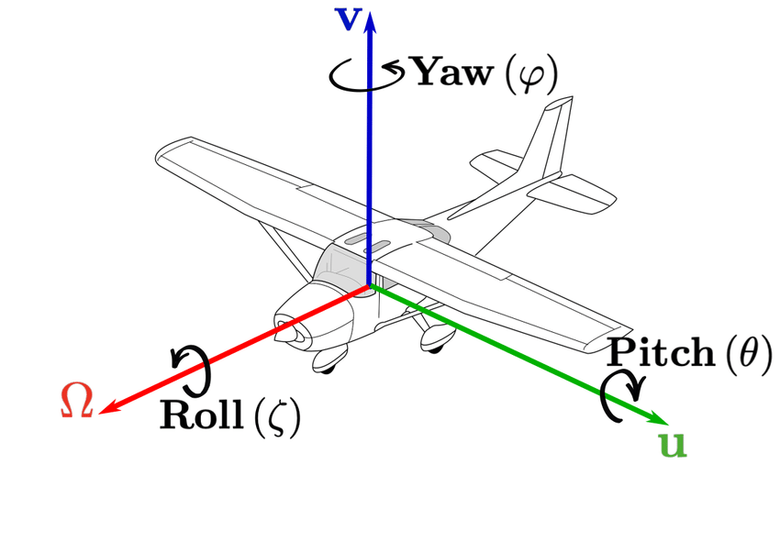
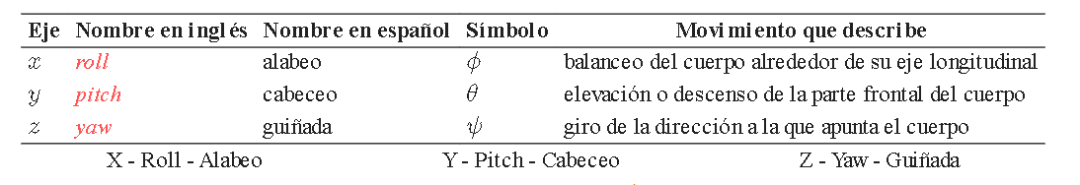
II. BLOQUE MATEMÁTICO: TAIT-BRYAN Y MATRICES ROTACIONALES
Ángulos de Tait-Bryan
Z
Definen la orientación de un cuerpo rígido en el espacio tridimensional respecto a un sistema de referencia fijo.
Se debe especificar el orden de los movimientos y el sistema de referencia. Se adopta la convención intrínseca ZYX.
X
Y

Slide 10
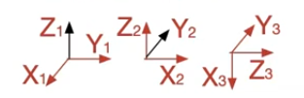

II. BLOQUE MATEMÁTICO: TAIT-BRYAN Y MATRICES ROTACIONALES
SISTEMAS DE REFERENCIA
INTRÍNSECA
EXTRÍNSECA
Rotación de 90° sobre eje Z
Rotación de 90° sobre eje Y

Slide 11
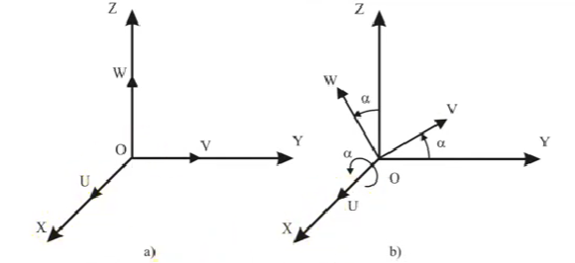
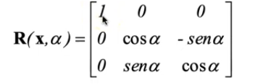
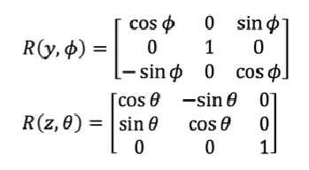

II. BLOQUE MATEMÁTICO: TAIT-BRYAN Y MATRICES ROTACIONALES
Matrices Rotacionales
Cada giro alrededor de un eje coordenado se representa por una matriz de $3×3$ que transforma las coordenadas de un vector.

Slide 12
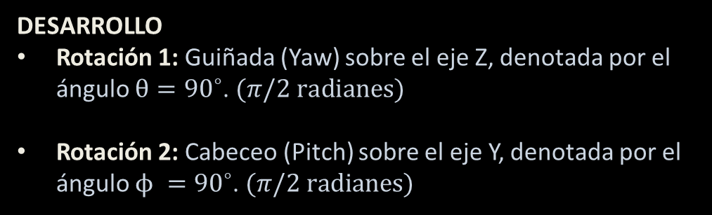
II. BLOQUE MATEMÁTICO: TAIT-BRYAN Y MATRICES ROTACIONALES: NO CONMUTATIVIDAD
Planteamiento: Realizar un producto de dos giros en los dos órdenes posibles para demostrar de forma numérica la no conmutatividad de la composición de rotaciones
DESARROLLO
Rotación 1: Guiñada (Yaw) sobre el eje Z, denotada por el ángulo $θ={90}^{∘}$. $(π/2 radianes)$
Rotación 2: Cabeceo (Pitch) sobre el eje Y, denotada por el ángulo $ϕ ={90}^{∘}$. $(π/2 radianes)$

Slide 13



II. BLOQUE MATEMÁTICO: TAIT-BRYAN Y MATRICES ROTACIONALES: NO CONMUTATIVIDAD
Para determinal la posición final luego de dos rotaciones, las dos matrices rotacionales deben multiplicarse entre sí.
Fórmula general de multiplicación entre matrices.
$$\left[\begin{matrix}a_{11} & a_{12} & a_{13} \\ a_{21} & a_{22} & a_{23} \\ a_{31} & a_{32} & a_{33}\end{matrix}\right]\left[\begin{matrix}b_{11} & b_{12} & b_{13} \\ b_{21} & b_{22} & b_{23} \\ b_{31} & b_{32} & b_{33}\end{matrix}\right]=\left[\begin{matrix}\left(a_{11}b_{11}+a_{12}b_{21}+a_{13}b_{31}\right) & \left(a_{11}b_{12}+a_{12}b_{22}+a_{13}b_{32}\right) & \left(a_{11}b_{13}+a_{12}b_{23}+a_{13}b_{33}\right) \\ \left(a_{21}b_{11}+a_{22}b_{21}+a_{23}b_{31}\right) & \left(a_{21}b_{12}+a_{22}b_{22}+a_{23}b_{32}\right) & \left(a_{21}b_{13}+a_{22}b_{23}+a_{23}b_{33}\right) \\ \left(a_{31}b_{11}+a_{32}b_{21}+a_{33}b_{31}\right) & \left(a_{31}b_{12}+a_{32}b_{22}+a_{33}b_{32}\right) & \left(a_{31}b_{13}+a_{32}b_{23}+a_{33}b_{33}\right)\end{matrix}\right]$$
$$R_{zy}=\left[\begin{matrix}0 & −1 & 0 \\ 1 & 0 & 0 \\ 0 & 0 & 1\end{matrix}\right]\left[\begin{matrix}0 & 0 & 1 \\ 0 & 1 & 0 \\ −1 & 0 & 0\end{matrix}\right]=\left[\begin{matrix}0 & −1 & 0 \\ 0 & 0 & 1 \\ −1 & 0 & 0\end{matrix}\right]$$
$$R_{yz}=\left[\begin{matrix}0 & 0 & 1 \\ 0 & 1 & 0 \\ −1 & 0 & 0\end{matrix}\right]\left[\begin{matrix}0 & −1 & 0 \\ 1 & 0 & 0 \\ 0 & 0 & 1\end{matrix}\right]=\left[\begin{matrix}0 & 0 & 1 \\ 1 & 0 & 0 \\ 0 & 1 & 0\end{matrix}\right]$$
Como se evidencia numéricamente en las matrices resultantes, $R_{zy}≠R_{yz}$.

Slide 14
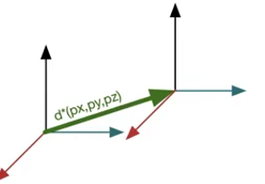
BLOQUE MATEMÁTICO: MATRIZ HOMOGÉNEA 4x4 y PARAMETROS DE DENAVIT-HARTENBERG
Toda translación de un solido rigido se puede representar mediante un vector (px, py, pz) en un espacio 3D

Slide 15
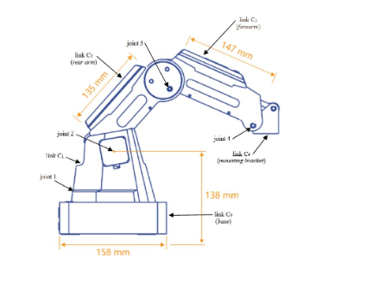
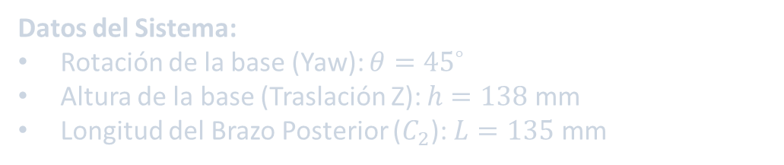
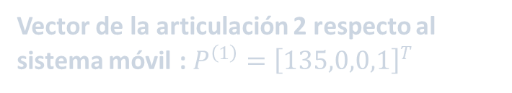
BLOQUE MATEMÁTICO: MATRIZ HOMOGÉNEA 4x4 y PARAMETROS DE DENAVIT-HARTENBERG
Planteamiento: Evaluar la posición espacial de la articulación 2 (codo) tras una rotación en la base, partiendo de las dimensiones mecánicas del manipulador.
Datos del Sistema:
Rotación de la base (Yaw): $θ={45}^{∘}$
Altura de la base (Traslación Z): $h=138\text{ mm}$
Longitud del Brazo Posterior ($C_{2}$): $L=135\text{ mm}$
Vector de la articulación 2 respecto al sistema móvil : $P^{\left(1\right)}={\left[135,0,0,1\right]}^{T}$

Slide 16


BLOQUE MATEMÁTICO: MATRIZ HOMOGÉNEA 4x4 y PARAMETROS DE DENAVIT-HARTENBERG
$$T_{1}^{0}=\left[\begin{matrix}\cos\left({45}^{∘}\right) & −\sin\left({45}^{∘}\right) & 0 & 0 \\ \sin\left({45}^{∘}\right) & \cos\left({45}^{∘}\right) & 0 & 0 \\ 0 & 0 & 1 & 138 \\ 0 & 0 & 0 & 1\end{matrix}\right]=\left[\begin{matrix}0.7071 & −0.7071 & 0 & 0 \\ 0.7071 & 0.7071 & 0 & 0 \\ 0 & 0 & 1 & 138 \\ 0 & 0 & 0 & 1\end{matrix}\right]$$
Rotación $R_{z}$
$$P^{\left(0\right)}=T_{1}^{0}⋅P^{\left(1\right)}=\left[\begin{matrix}0.7071 & −0.7071 & 0 & 0 \\ 0.7071 & 0.7071 & 0 & 0 \\ 0 & 0 & 1 & 138 \\ 0 & 0 & 0 & 1\end{matrix}\right]\left[\begin{matrix}135 \\ 0 \\ 0 \\ 1\end{matrix}\right]=\left[\begin{matrix}95.45 \\ 95.45 \\ 138.00 \\ 1\end{matrix}\right]\text{mm}$$

Slide 17
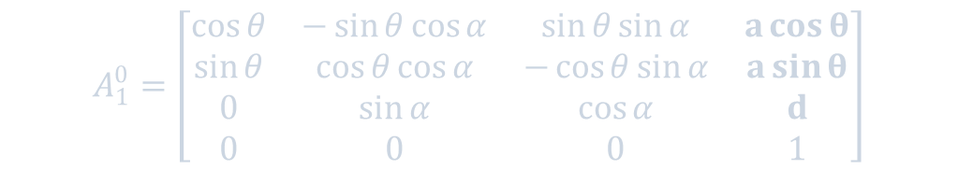
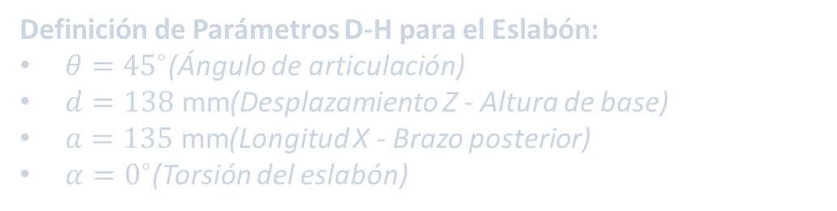
BLOQUE MATEMÁTICO: MATRIZ HOMOGÉNEA 4x4 y PARAMETROS DE DENAVIT-HARTENBERG
Sistematización mediante el Algoritmo D-H
Definición de Parámetros D-H para el Eslabón:
$θ={45}^{∘}$(Ángulo de articulación)
$d=138\text{ mm}$(Desplazamiento Z - Altura de base)
$a=135\text{ mm}$(Longitud X - Brazo posterior)
$α=0^{∘}$(Torsión del eslabón)
$$A_{1}^{0}=\left[\begin{matrix}\cos{θ} & −\sin{θ}\cos{α} & \sin{θ}\sin{α} & a\cos{θ} \\ \sin{θ} & \cos{θ}\cos{α} & −\cos{θ}\sin{α} & a\sin{θ} \\ 0 & \sin{α} & \cos{α} & d \\ 0 & 0 & 0 & 1\end{matrix}\right]$$
Matriz General D-H:

Slide 18
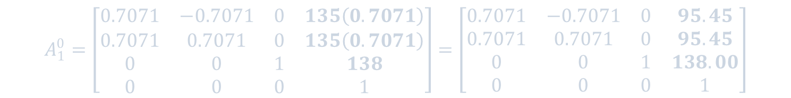
BLOQUE MATEMÁTICO: MATRIZ HOMOGÉNEA 4x4 y PARAMETROS DE DENAVIT-HARTENBERG
$$A_{1}^{0}=\left[\begin{matrix}0.7071 & −0.7071 & 0 & 135\left(0.7071\right) \\ 0.7071 & 0.7071 & 0 & 135\left(0.7071\right) \\ 0 & 0 & 1 & 138 \\ 0 & 0 & 0 & 1\end{matrix}\right]=\left[\begin{matrix}0.7071 & −0.7071 & 0 & 95.45 \\ 0.7071 & 0.7071 & 0 & 95.45 \\ 0 & 0 & 1 & 138.00 \\ 0 & 0 & 0 & 1\end{matrix}\right]$$

Slide 19


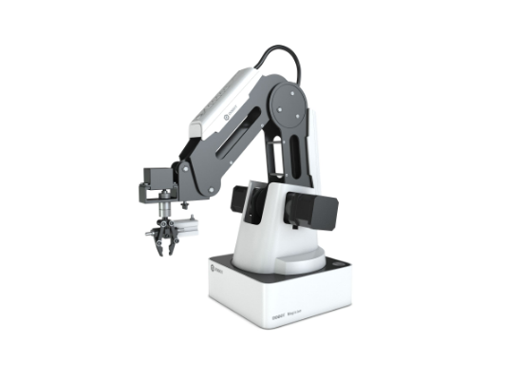
III. CIERRE: CORRESPONDENCIA EN EL DOBOT MAGICIAN
Transmisiones y Reductores: El Dobot Magician utiliza motores paso a paso equipados con engranajes reductores planetarios integrados directamente en sus articulaciones principales.
Programación: Materializa el concepto de Guiado mediante su modo "Teach & Play" para el registro de coordenadas espaciales, y el de Texto mediante entornos estructurados como DobotStudio o rutinas puras en Python (Craig, J. J.).
Orientación: Su efector final (servo) controla independientemente el Yaw de la herramienta, el cual queda definido matemáticamente por la resolución de la matriz cinemática (Barrientos et al.).

Slide 20
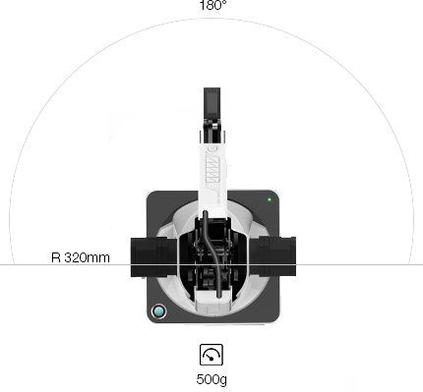
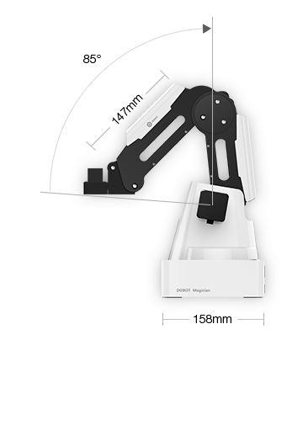
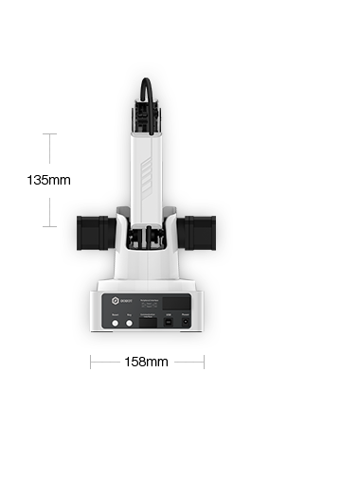
Dobot magician:

Slide 21

IV. Bibliografía Obligatoria
Barrientos, A. et al. (2007). Fundamentos de robótica (2.ª ed.). McGraw-Hill Interamericana de España.
Craig, J. J. (2011). Robótica (3.ª ed.). Pearson-Prentice Hall.

